Slide 1
Unity UI 설명
AI콘텐츠공학과
이은석

Slide 2
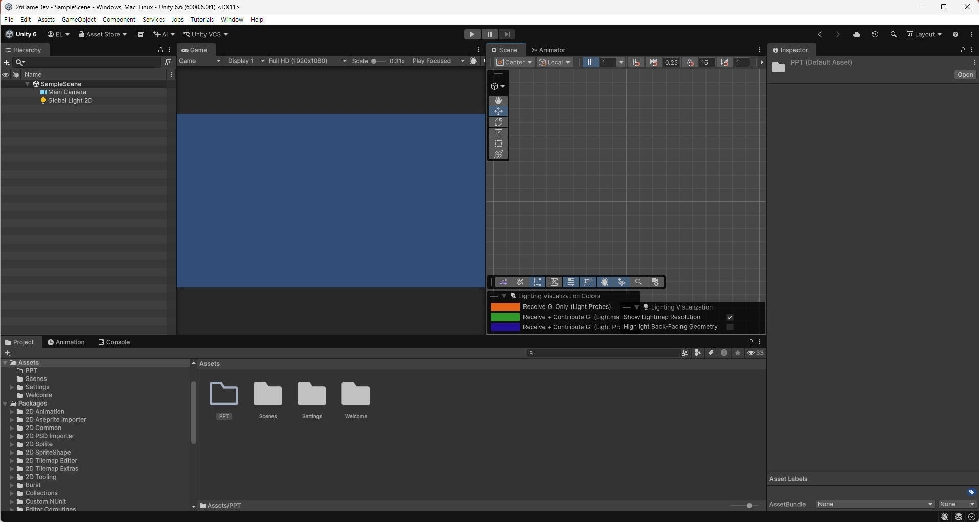
Project (프로젝트) 뷰: "소품실 / 자산 창고 (Asset Repository)"
역할: 프로젝트에 포함된 모든 원천 파일(소스 파일)을 관리하는 파일 시스템 관리자.
주요 기능: 3D 모델, 텍스처, 오디오, C# 스크립트, 프리팹(Prefab) 등 디스크에 저장된 실제 자산(Asset)들을 구조화하여 보관함.
핵심: 아직 무대(Scene)에 배치되지 않은 '재료' 상태의 자산들이 존재하는 공간임.

Slide 3
Hierarchy (계층) 뷰: "무대 출연진/소품 목록 (Scene Graph & Tree Structure)"
역할: 현재 활성화된 Scene에 존재하는 모든 게임 오브젝트(GameObject)의 계층 구조를 보여줌.
주요 기능: 오브젝트 간의 부모-자식(Parent-Child) 관계 설정, 검색, 렌더링 순서 관리 등을 수행함.
핵심: Scene 내부의 모든 요소를 트라이 구조(Tree Structure)로 직관적으로 파악하고 관리하는 공간임.

Slide 4
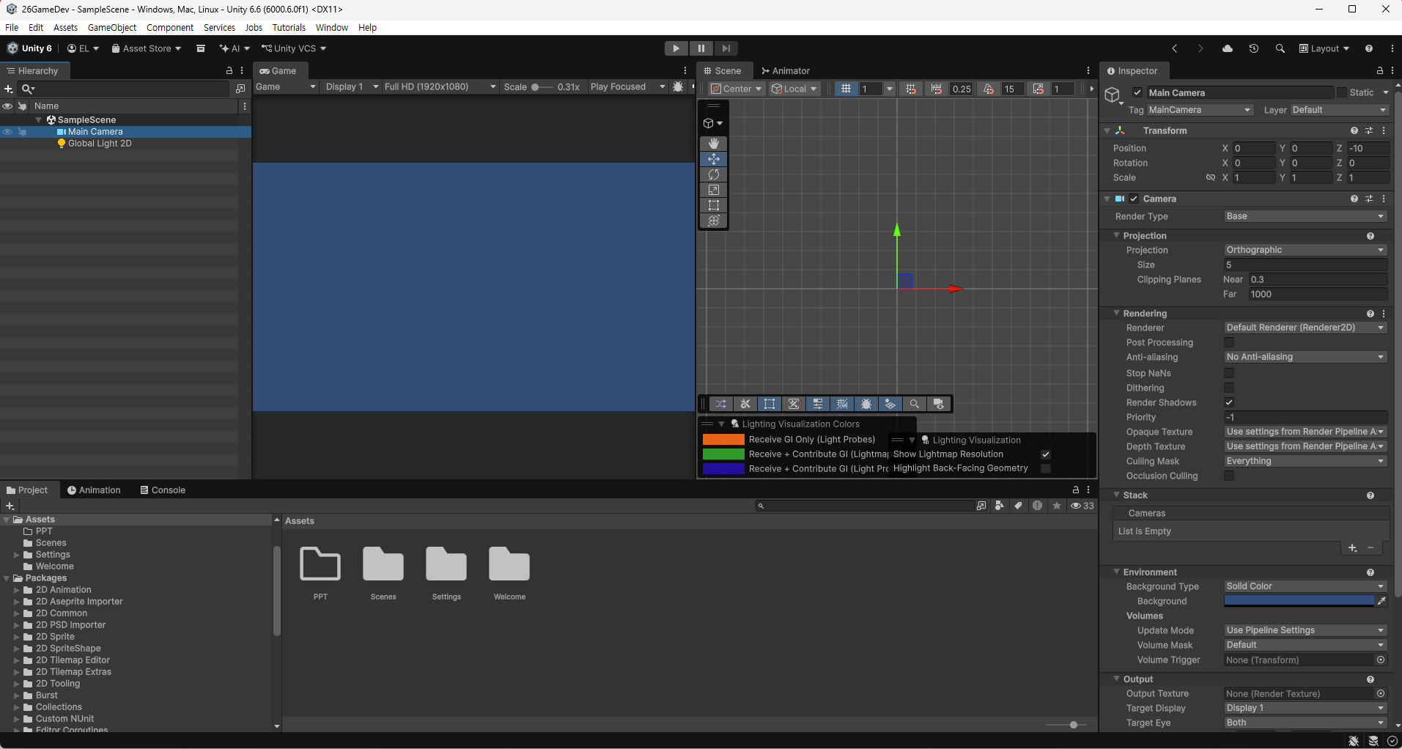
Inspector (인스펙터) 뷰: "오브젝트 상세 속성창 (Component & Property Editor)"
역할: Hierarchy나 Project에서 선택한 개체의 세부 정보와 컴포넌트(Component)를 조회하고 수정하는 창.
주요 기능: Transform 정보, 스크립트 변수값, 렌더러/콜라이더 설정 등 컴포넌트의 파라미터를 실시간으로 조율함.
핵심: 유니티의 '컴포넌트 기반 아키텍처(Component-Based Architecture)'를 직접 다루는 핵심 편집 도구임.

Slide 5
Scene (씬) 뷰: "무대 및 촬영 세트장 (Production Stage)"
역할: 개발자가 3D/2D 공간에서 오브젝트를 시각적으로 배치하고 편집하는 작업 공간.
주요 기능: 기즈모(Gizmo)와 툴바를 이용해 오브젝트의 위치, 회전, 크기(Transform)를 직접 조작함.
핵심: 게임이 실행 중이 아닐 때 개발자가 '세트장을 만드는' 편집용 뷰포트임.

Slide 6
Game (게임) 뷰: "최종 연출 카메라 화면 (Game Play Viewport)"
역할: 실제 게임 내 카메라(Main Camera)를 통해 출력될 최종 결과물을 미리 보는 화면.
주요 기능: Play 버튼(▶) 클릭 시 실제 로직과 물리 엔진이 작동하며, 플레이어 관점에서의 렌더링 결과와 UI를 테스트함.
핵심: 사용자(Player)가 보게 될 최종 렌더링 출력을 검증하는 공간임.

Slide 7
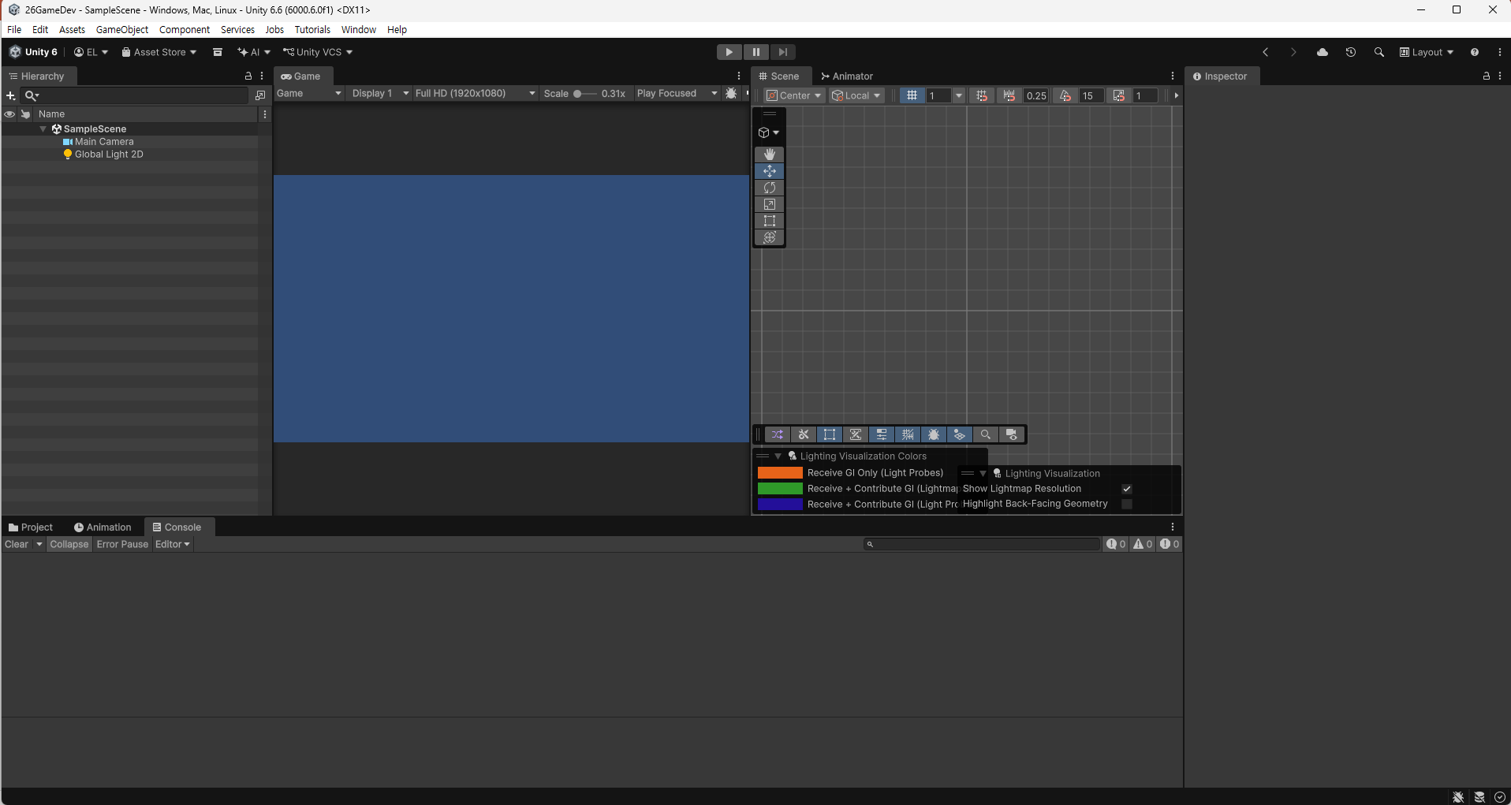
Console (콘솔) 뷰: "디버깅 및 시스템 로그 (System Log & Debugger)"
역할: 엔진 내부 이벤트, 스크립트 오류, 개발자 텍스트 출력을 수집하여 보여주는 텍스트 기반 인터페이스.
주요 기능: Debug.Log() 출력 확인, 컴파일 에러(Error), 경고(Warning), 런타임 예외(Exception) 추적.
핵심: 코드의 정상 작동 여부를 판단하고 버그를 잡는 필수 디버깅 도구임.

